Slide 1
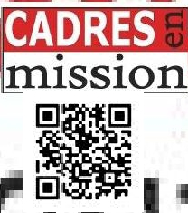
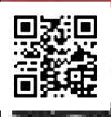
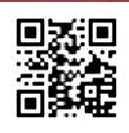
Trouver son Âme Sœur à
l’Etranger

Slide 2
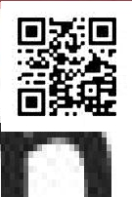
Madame, Monsieur,
Ilsepeut quevoustrouviezvotreâme sœur àl’étranger, en passant ounon paruneagence matrimoniale. Seulementlebarragedelalangue etla
méconnaissancedela cultured’autrui peuvent êtreunfreinà uneprisede connaissance oumêmeundébut derelation. Parrespect pourlapersonne,
qui nousintéresse, il estimportant defairel’effort d’apprendre sacultureet salangue.Au débutl’idéal est decommuniquer enanglais,langue
internationaleparexcellence. Nous pouvonsvous aideràfranchircet obstacleenapprenant unelangue étrangère(français, anglais, russe, bulgare,
allemand).
Nousvous proposonsaussidesformationslinguistiqueset des coursparticuliersàvotre domicile. Evidemment nous pouvonsaussilesproposer àla
personne, dont vousfaiteslaconnaissance.
Pourde plusamplesinformations n’hésitezpas ànouscontacterparemail àl’adressesuivante et_neven@yahoo.fr ouencoreau (+33)(0)826 8144
04ou surskypeauxpseudossuivantscheret_laurent ouneli.tomova3
Vous pouvez aussinousjoindre sur lesprofils suivants :
http://profil.cadremploi.fr/laurent.cheret.1
http://profil.cadremploi.fr/neli.cheret
Dans les2 cas il vous suffit de cliquer sur le bouton « Me Contacter »
Toute demande d’informations fera l’objet de notre part de la plusgrande discrétion.
Cordialement,
Toute l’équipe de ET NEVEN
http://www.cheret.tk
Nosfiches de présentation sont téléchargeables en pdf, aux liensci-dessous:
http://hydroculture.monforum.net/upload2/upload_fichier/Presentation_Laurent_CHERET.pdf
http://hydroculture.monforum.net/upload2/upload_fichier/Presentation_Neli_CHERET.pdf

Slide 3
